Slide 1
Замки України
Презентацію підготував
Учень 10-а класу
Київської гімназії №287
Ільчишин Андрій

Slide 2
Замки України
На даний час по Україні збереглося приблизно до 100 замків і фортець
2010 рік – це рік популяризації та збереження українських замків, фортець та палаців...
Більшість замків розташовані у західній частині України.

Slide 3
Невицький замок

Slide 4
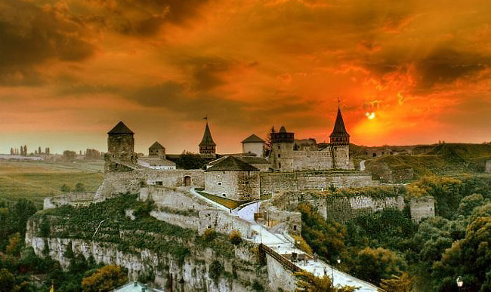
Кам’янець-Подільська фортеця

Slide 5
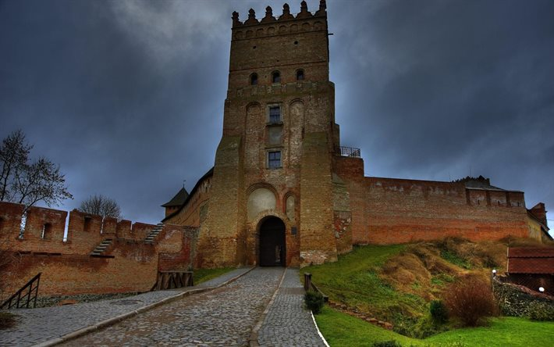
Луцький замок

Slide 6
Золочівський замок

Slide 7
Олеський замок

Slide 8
Підгорецький замок

Slide 9
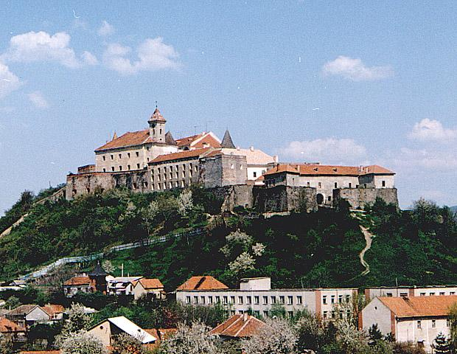
Замок Паланок

Slide 10
Ужгородський замок

Slide 11
Хотинська фортеця

Slide 13
Свіржський замок

Slide 14
Червоногородський замок

Slide 15
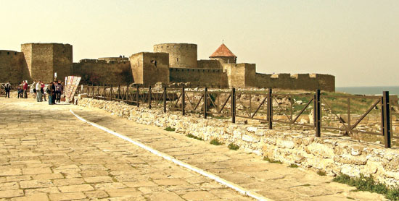
Білгород дніпровська фортеця

Slide 18
Судацька фортеця

Slide 19
Кудринецький замок

Slide 20
Замок Шенборна

Slide 21
Кременецький замок

Slide 22
Корецький замок

Slide 23
Меджибізький замок

Slide 24
Старий замок

Slide 25
Буданівський замок

Slide 26
Бучацький замок

Slide 27
Новомалинський замок

Slide 28
Сатанівський замок

Slide 29
Скалатський замок

Slide 30
Токівський замок

Slide 31
Язлівецький замок

Slide 32
Пнівський замок

Slide 33
Поморянський замок

Slide 34
Жовківський замок

Slide 35
Палац Мсциховського

Slide 36
Дубенський замок

Slide 37
Садиба Попова

Slide 38
Палац Даховських

Slide 39
Бережанський замок

Slide 40
Золотопотоцький замок

Slide 41
Петрівський Замок

Slide 42
Палац-Садиба Дубецьких

Slide 43
Бродівський замок

Slide 44
Збаразький замок

Slide 45
Збаразький замок

Slide 46
Єні-Кале

Slide 47
Ластівчине гніздо

Slide 48
Палац Потоцьких

Slide 49
Київська фортеця

Slide 50
Кловський палац

Slide 51
Масандрівський палац

Slide 53
Дякую за увагу!!!

